Slide 1
非关系型数据库汇报
汇报人：汪逢生

Slide 2
目 录
1
实验一
2
实验二
3
实验三
CONTENTS
4
实验四

Slide 3
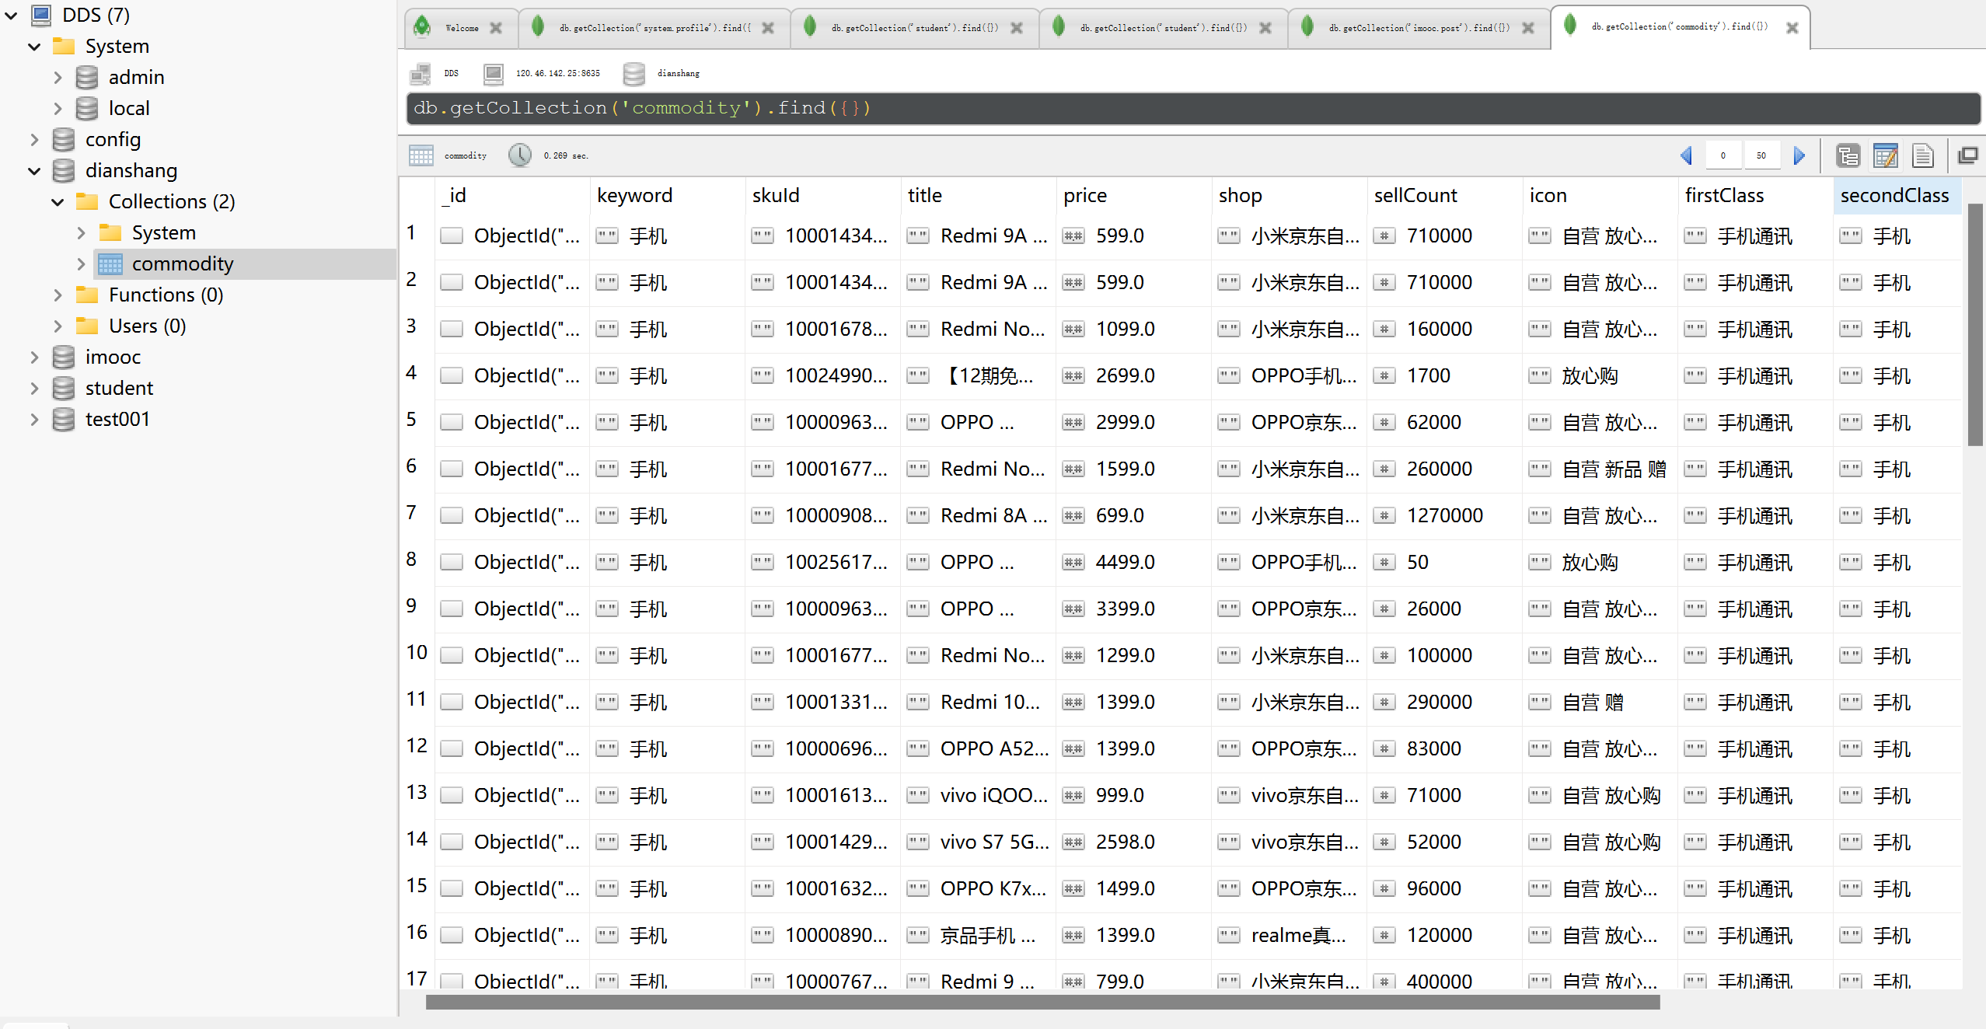
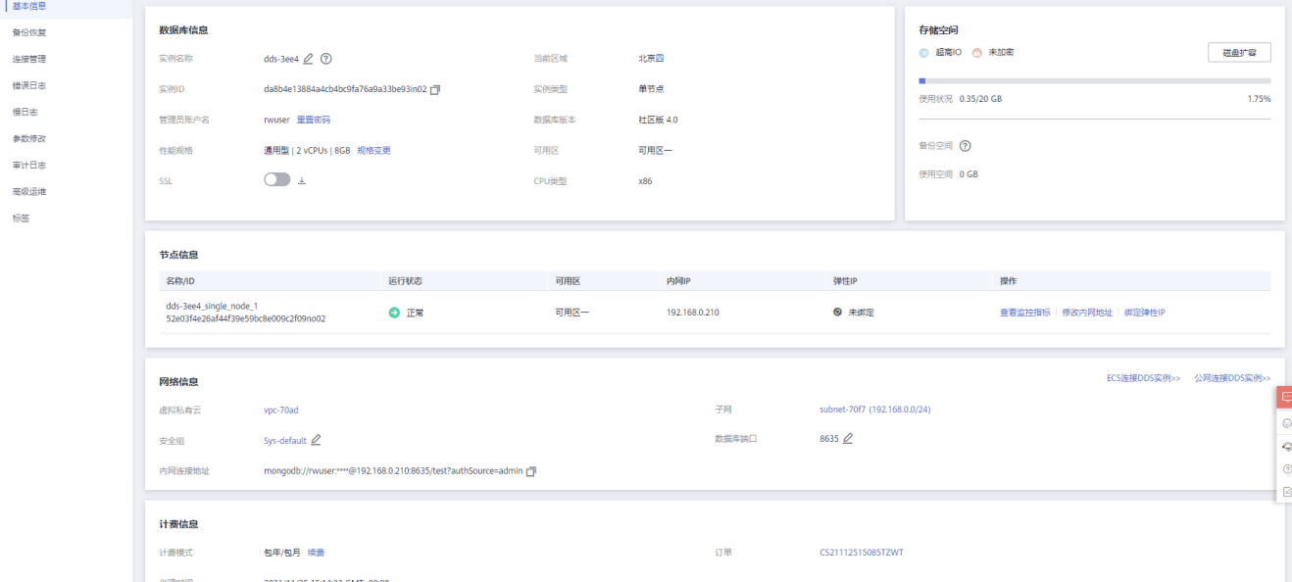
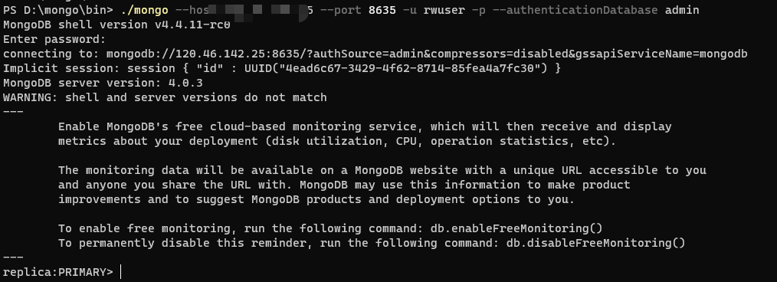
实验一
熟悉华为RDS for MongoDB数据库的操作。
a. 使用Robo 3T 连接数据库
b. 使用mongoshell连接数据库
使用华为RDS for MongoDB数据
库进行基本的配置

Slide 4
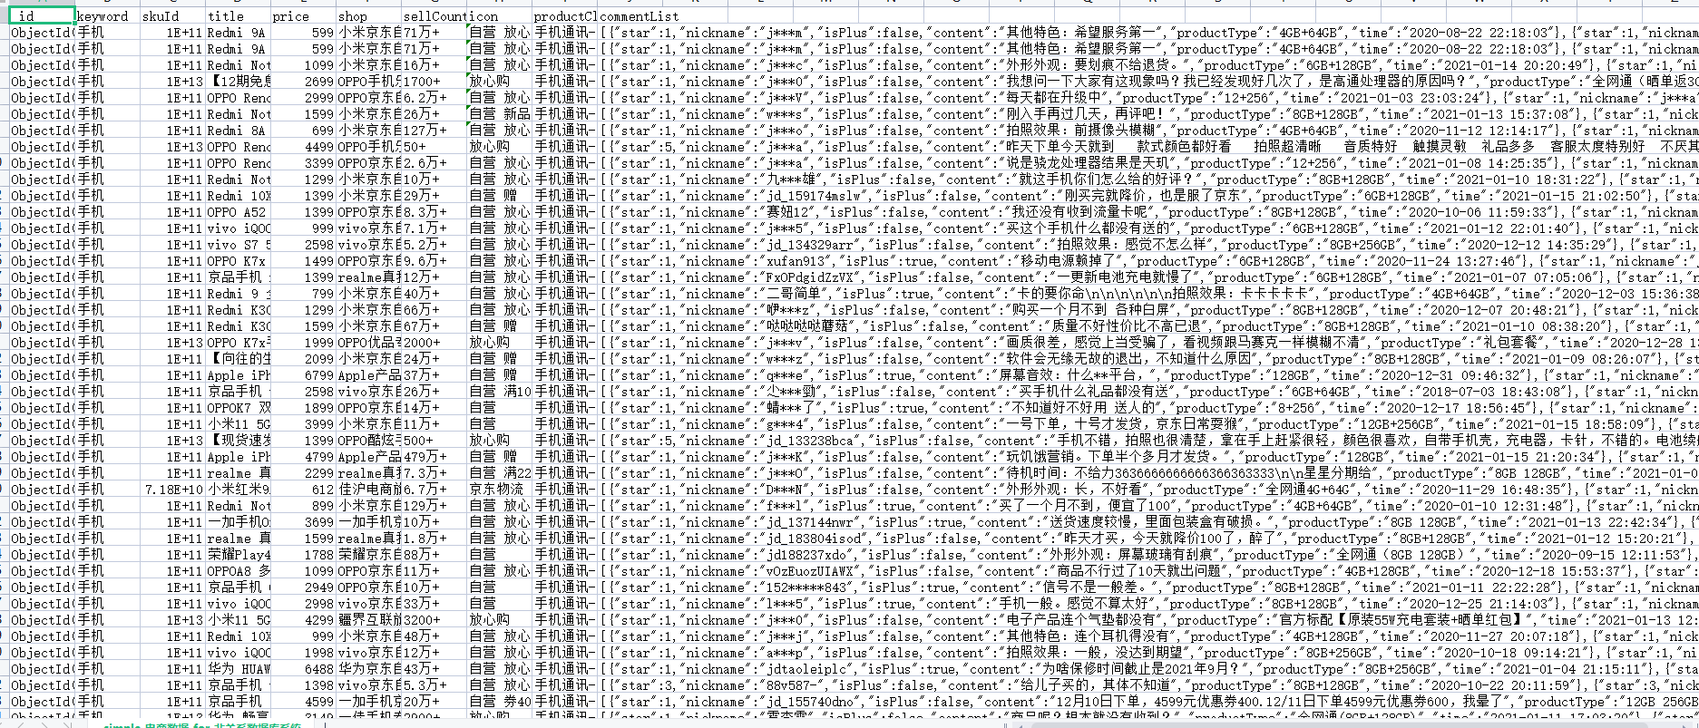
实验一
下载并了解数据集
通过加入自监督有效避免遗忘带来的不稳定。使用基于图像旋转的自监督方法，把图像进行0、90、180、270度的旋转，这样就可以给数据自动产生标签。为了让一个卷积网络能识别图像中的旋转变换，需要理解图像中描述的对象概念，这使得D学习有意义的特征表示。
打开NoSQL实验电商数据可以看到数据集总共有10个属性，其中某一商品productclass 中手机通讯-手机-手机-小米中手机通讯为一级分类，手机为二级分类。为了后续实验简单这里可以一级分类和二级分类都提取出来当作字段，以及每条评论的月份和季度都提取出来当作字段，此外商品购买量，店铺名称，first class，scond class, price, shop,sellcount,commenList都作为单个字段。

Slide 5
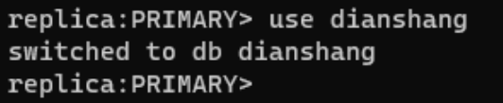
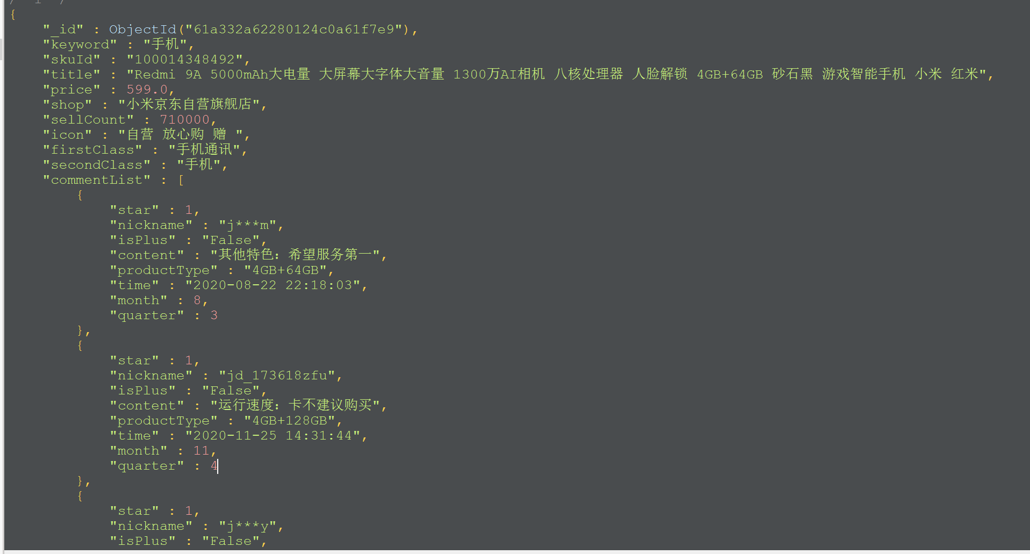
实验二
1. 创建数据库
2. 根据数据库，设计集合模式

Slide 6
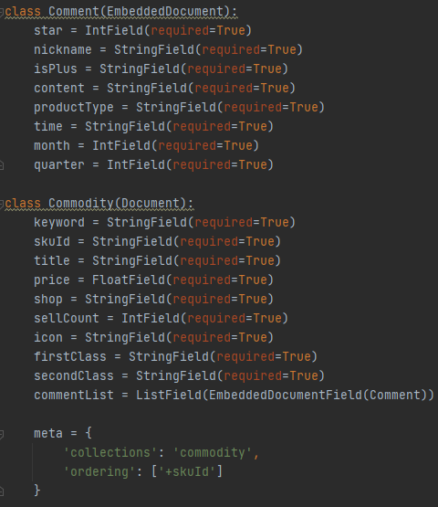
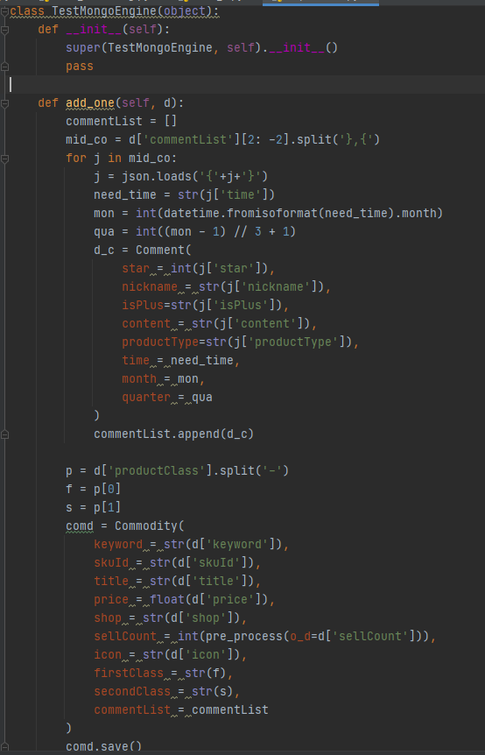
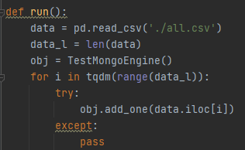

实验三
使用python将实验数据插入到实验二设计好的集合中去,使用文档对象映射ODM处理MongoDB的数据，借助的工具是mongoengine。首先连接华为云数据库
设计两个对象Commodity和Comment，其
中Comment作为Commodity的listField类型
的数据。
读取数据并插入到mongodb数据库中

Slide 7
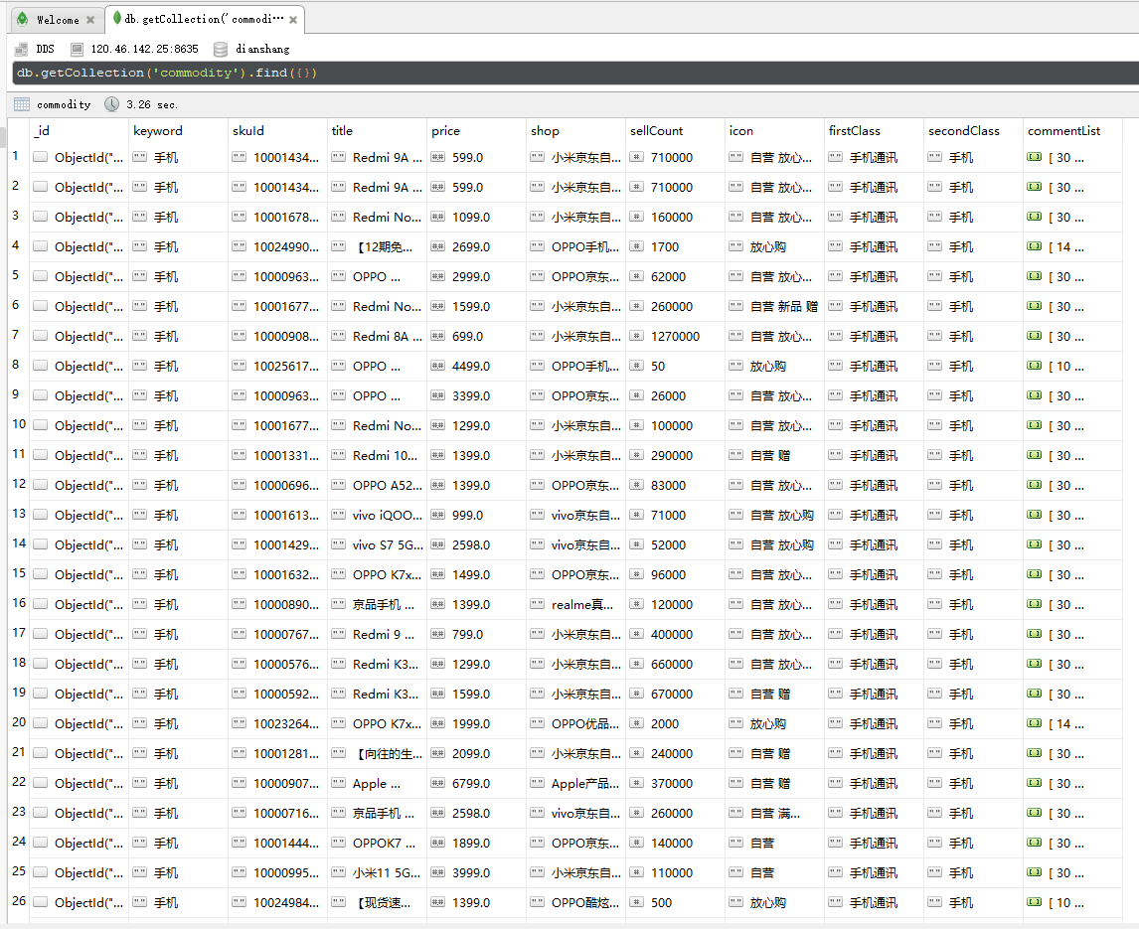
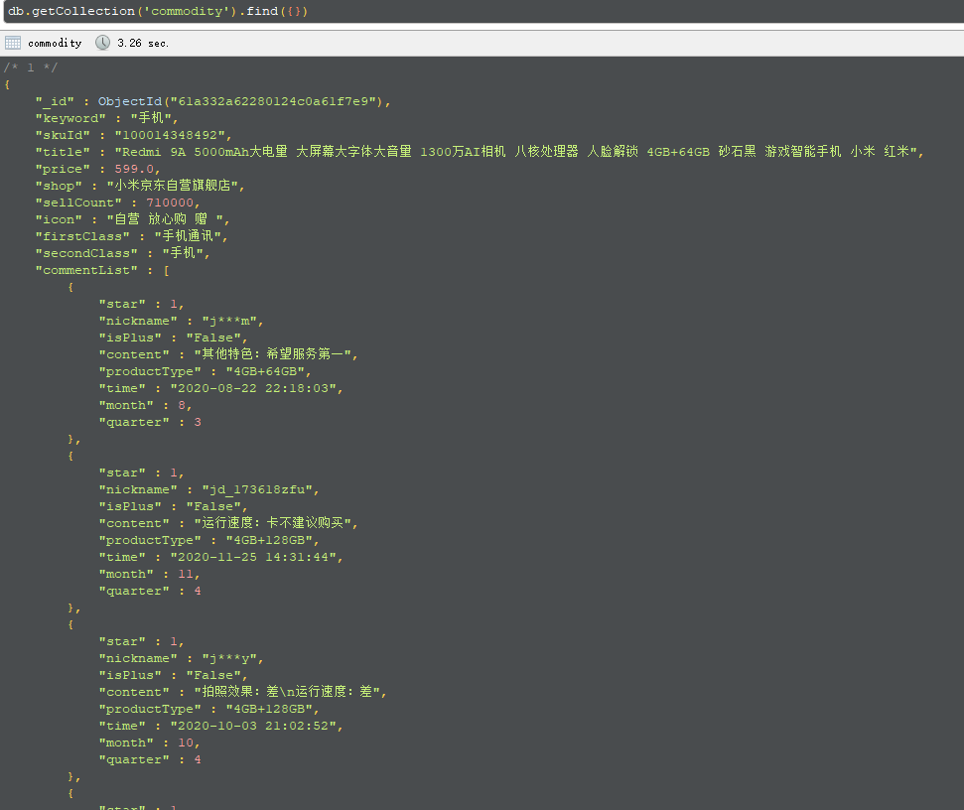
实验三
以下是插入数据后的结果。

Slide 8
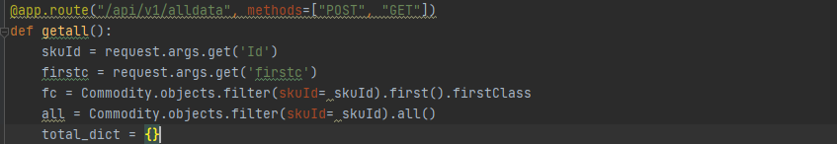
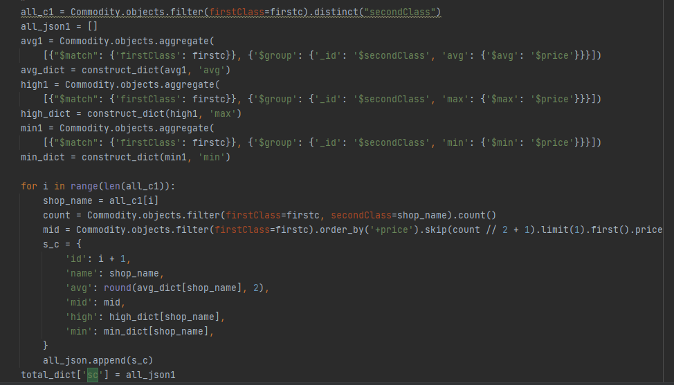
实验四
后端使用flask flask_mongoengine实现数据的查询并返回给前端，总共实现了根据某一商品(skuId)实现了四种查询，以下是核心内容介绍。 1. 展示某一商品一级分类下各个二级分类商品的均价、中位数、最高价、最低价。首先将所有的一级分类展示，用户可以选择一级分类，根据用户选择的一级分类，展示该一级分类下面二级分类的价格信息；

Slide 9
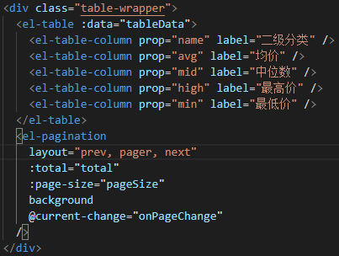
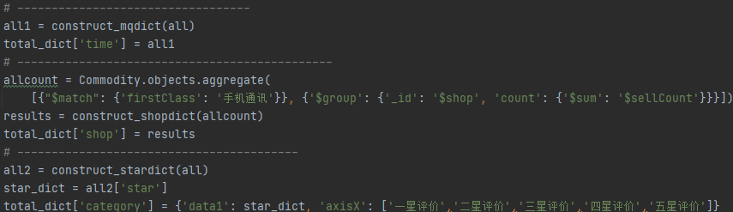

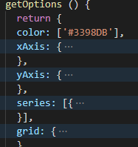
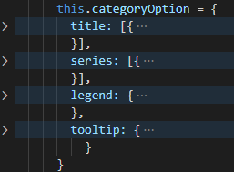
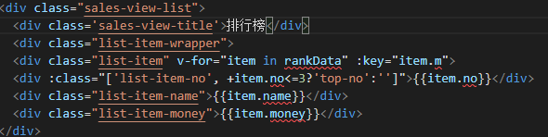
实验四
2. 商品购买量与季节/月份的关系展示。通过商品评论中的time进行统计， 3. 热点店铺展示：展示某一商品一级分类下商品销量前几名的热点店铺。 4. 展示某一商品所有评论评价数目的饼图展示。
前端vue，使用element-ui+vue-echarts组件，四种要求展示
各个二级分类商品属性的可视化
柱状图
饼图
热点店铺展示

Slide 10
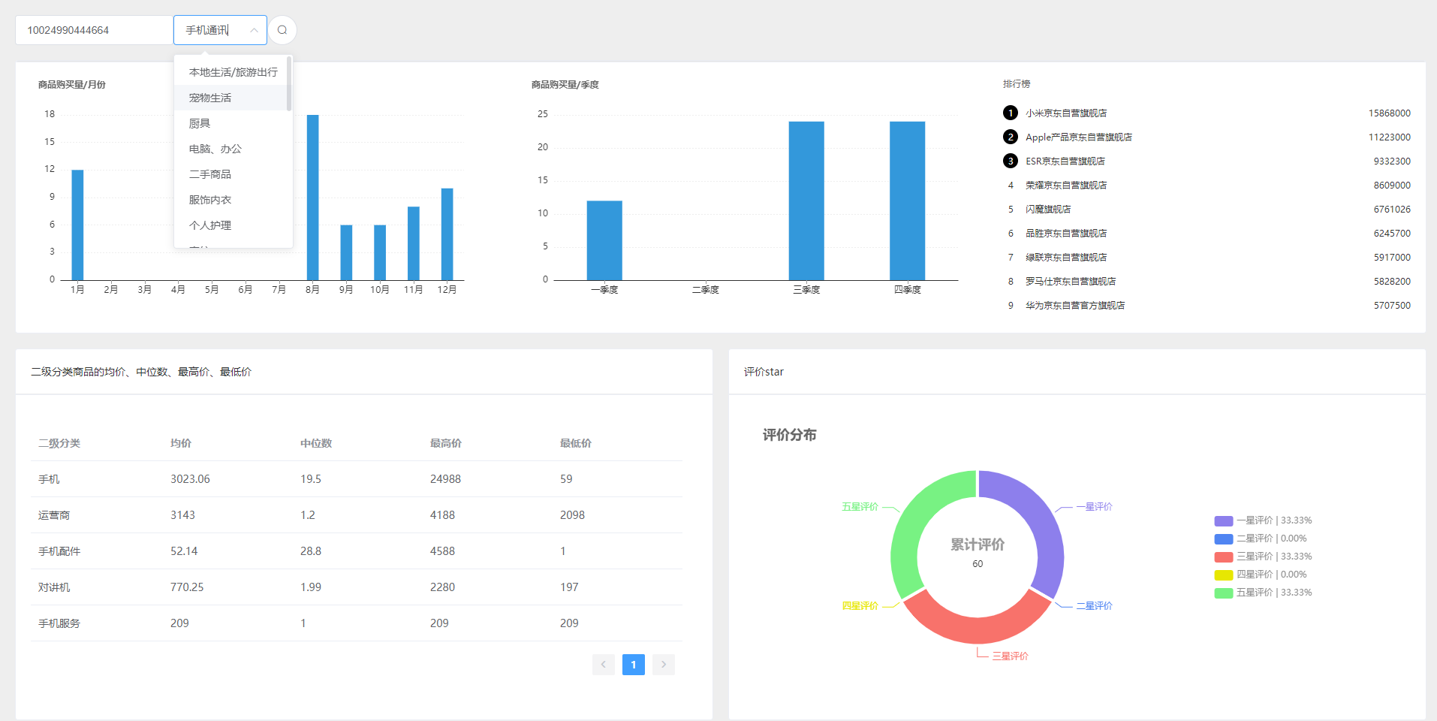
实验四
最终实现的可视化界面，实现给定商品skuId和一级分类返回结果。

Slide 11
谢谢大家

